Slide 1







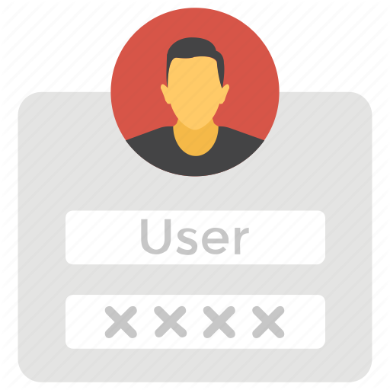


StoryBoard
1
2
3
Possível usuário acessa o site.
Preenche o formulário de cadastro (criação da conta).
Faz o download do arquivo executável.
4
5
6
Free user
Premium user
Usuário instala o aplicativo na sua máquina.
Abre o aplicativo e faz login.
Acessa o servidor.

Slide 2






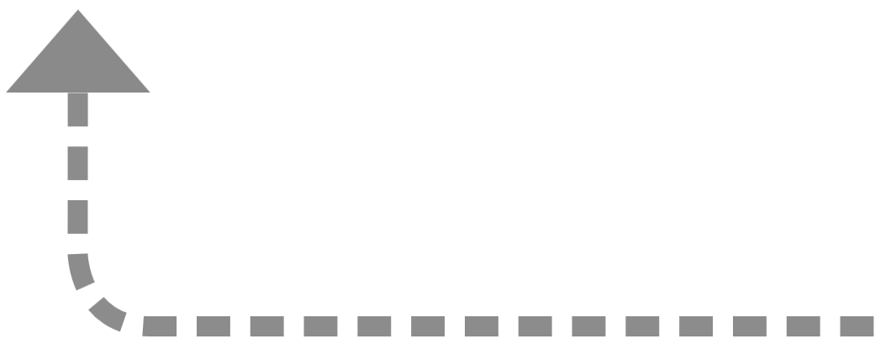






StoryBoard
7
8
9
Free users
Premium user
Premium user
Free users
Usuários free conectados ao servidor online, quando um usuário premium decide conectar-se ao mesmo servidor, que por ventura está cheio.
O usuário free é desconectado “kickado” para a entrada de um usuário premium, quando o servidor está lotado.
O usuário free no primeiro momento fica triste por ser “kickado” do servidor, porém, nossa equipe age rapidamente...
10
11
12
New Premium users
E-mail com 7
dias premium
Suporte
DataSource
Free user
“kikcado”
Old Free users
Premium user
Premium user
Nosso suporte entra em contato com os usuários que foram desconectados do servidor, enviando um e-mail, com uma chave de 7 dias premium para testar o serviço.
Os antigos usuários que eram free começam a usar nosso serviço como premium com sua chave temporária.
Os antigos usuários free se tornam premium definitivamente, depois de testar os nossos serviços.

